Slide 1
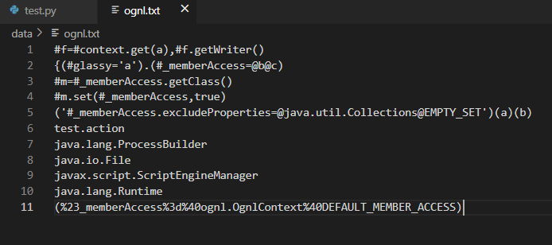
Java注入检测模型——正则匹配
通过re正则匹配来匹配我们已经提取的注入成分，将已经提取的注入成分存放在ognl.txt中。
如果目标语句匹配到任意ognl.txt中的注入成分，即当前语句被检测为注入
re正则匹配
ognl.txt

Slide 2

Java注入检测模型——正则匹配
目标语句
(new java.lang.Runtime@getRuntime().exec("open -a Calculator"))
检测结果
有疑问的注入语句片段
name=%{(%23_memberAccess%3d%40ognl.OgnlContext%40DEFAULT_MEMBER_ACCESS)
NORMAL
name=%{(#_memberAccess=@ognl.OgnlContext@DEFAULT_MEMBER_ACCESS)
HIGH
('#_memberAccess.excludeProperties=@java.util.Collections@EMPTY_SET')(a)(b)
HIGH

